Slide 1
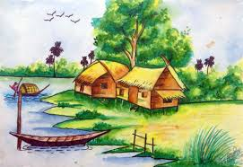
স্বাগতম
শুভেচ্ছা

Slide 2
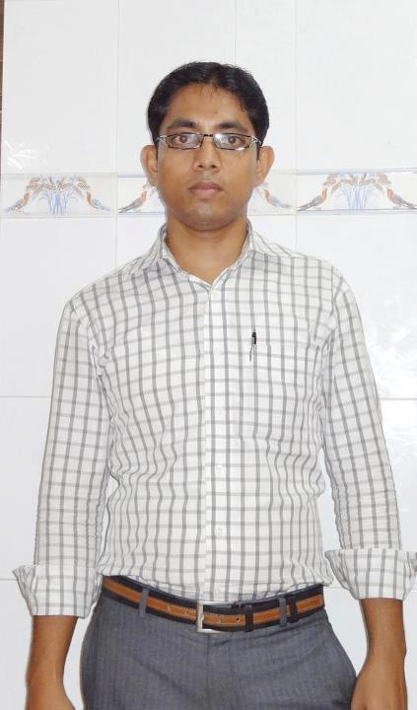
আবুল হাশেম মোঃ নূরউদ্দিন
সহকারী শিক্ষক
ফতেহপুর উচ্চ বিদ্যালয়
অষ্টম শ্রেণি
বাংলা (কবিতা)
সময়: 45 মিনিট
দাগনভূঞা, ফেনী
মোবাইল নং- 01818-724938
ইমেইল: hshem.akt@gmail.com

Slide 3
শ্রেণিঃ ৮ম
বিষয়ঃ সাহিত্য কণিকা (পদ্য)

Slide 4
কবি পরিচিতি বলতে পারবে।
জীবনানন্দ দাশের গ্রন্থগুলোর নাম বলতে পারবে।
শি খ ন ফ ল
ঘুঙুর, ডাঙা, ডিঙা, নীড়, লক্ষ্মীপেঁচা, ইত্যাদি শব্দের অর্থ বলতে পারবে।
কবিতায় কবি যে সকল উপায়ে বাংলার প্রকৃতিতে ফিরে আসতে চায় কেন তা ব্যাখা পারবে।

Slide 5
ভিডিওটা দেখি

Slide 6
পাঠ শিরোনাম
আবার আসিব ফিরে
------- জীবনানন্দ দাশ

Slide 7
জীবনানন্দ দাশ
গ্রামের বাড়ি বরিশালে
এম, এ (ইংরেজি সাহিত্য)
জন্ম ১৭/২/১৮৯৯
শিক্ষকতা
সাংবাদিকতা
মৃত্যু ২২/১০/১৯৫৪ ট্রাম দুর্ঘটনায়
কবিতার মূল বিষয় প্রকৃতির রং রুপ

Slide 8
রূপসী বাংলা
ঝরা পালক
বনলতা সেন
সাতটি তারার তিমির
বেলা অবেলা কালবেলা
ধূসর পাণ্ডুলিপি
মহাপৃথিবী
জীবনানন্দ দাশের কাব্যগ্রন্থ সমূহ

Slide 9
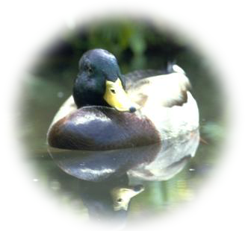
আবার আসিব ফিরে
------ জীবনানন্দ দাশ
আবার আসিব ফিরে ধানসিঁড়িটির তীরে – এই বাংলায়
হয়ত মানুষ নয় – হয়তো বা শঙ্খচিল শালিকের বেশে;
হয়তো ভোরের কাক হয়ে এই কার্তিকের নবান্নের দেশে
কুয়াশার বুকে ভেসে একদিন আসিব এ কাঁঠাল –ছায়ায়;
হয়তো বা হাঁস হবো – কিশোরীর ঘুঙুর রহিবে লাল পায়,
সারাদিন কেটে যাবে কলমির গন্ধভরা জলে ভেসে ভেসে ;
আবার আসিব আমি বাংলার নদী মাঠ খেত ভালোবেসে
জলাঙ্গীর ঢেউয়ে ভেজা বাংলার এ সবুজ করুণ ডাঙায়;

Slide 10
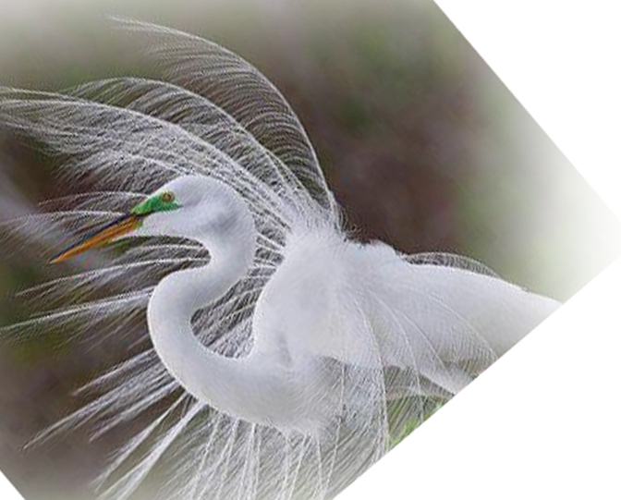
হয়তো দেখিবে চেয়ে সুদর্শন উড়িতেছে সন্ধ্যার বাতাসে;
হয়তো শুনিবে এক লক্ষ্মীপেঁচা ডাকিতেছে শিমুলের ডালে;
হয়তো খইয়ের ধান ছড়াতেছে শিশু এক উঠানের ঘাসে;
রূপসার ঘোলা জলে হয়তো কিশোর এক সাদা ছেঁড়া পালে
ডিঙা বায়; রাঙা মেঘ সাঁতরায়ে অন্ধকারে আসিতেছে নীড়ে
দেখিবে ধবল বক; আমারেই পাবে তুমি ইহাদের ভিড়ে।

Slide 11
ঘুঙুর=
ডাঙা=
ডিঙা=
নীড়=
লক্ষ্মীপেঁচা=
ধবল =
এক ধরনের সাদা চিল
শুকনো জায়গা
ছোট নৌকা
পাখির বাসা
সুলক্ষণযুক্ত পেঁচা
সাদা

Slide 12
একক কাজ
ঘুঙুর, ডাঙা, ডিঙা,
নীড়, লক্ষ্মীপেঁচা, ধবল
উল্লেখিত শব্দগুলো বাক্যে প্রয়োগ কর

Slide 13
দলিয় কাজ
‘আবার আসিব ফিরে’ কবিতায় কবি কি কি উপায়ে বাংলার প্রকৃতিতে ফিরে আসতে চেয়েছেন?

Slide 14
‘আবার আসিব ফিরে’ কবিতায় কবি যে সকল উপায়ে বাংলার প্রকৃতিতে ফিরে আসবেনঃ=
ধানক্ষেতে আসবেন শঙ্খচিল বা শালিকের বেশে।
ভোরের কাক হয়ে কুয়াশায় মিশে আসবেন।
হাঁস হয়ে কলমির গন্ধভরা বিলে ভেসে বেড়াবেন।
লক্ষ্মীপেঁচা হয়ে শিমুলের ডালে ডাকবেন।
সাদা বক হয়ে রাঙা মেঘের কোলে উড়ে নীড়ে ফিরবেন।

Slide 15
জোড়ায় কাজ
কবিতাটিতে কবি যে সকল পাখির নাম উল্লেখ করেছেন তা তোমরা খাতায় লিখ ।
শংখচিল, শালিক, হাঁস, কাক, বক

Slide 16
মূল্যায়ন
১। কবি জীবনানন্দ দাশের ২টি কাব্যগ্রন্থের নাম বল।
২। কবি জীবনানন্দ দাশ রচিত কবিতাগুলোতে বাংলার কোন দিকটি ফুটে উঠে?
৩। আবার আসিব ফিরে কবিতায় কতটি পাখির নাম উল্লেখ করা হয়েছে?
৪। কবি বাংলায় ফিরে আসতে চান কেন?

Slide 17
বাড়ির কাজ
‘আবার আসিব ফিরে’ কবিতা অবলম্বনে গ্রাম বাংলার প্রাকৃতিক সৌন্দর্য বর্ণনা কর।

Slide 18
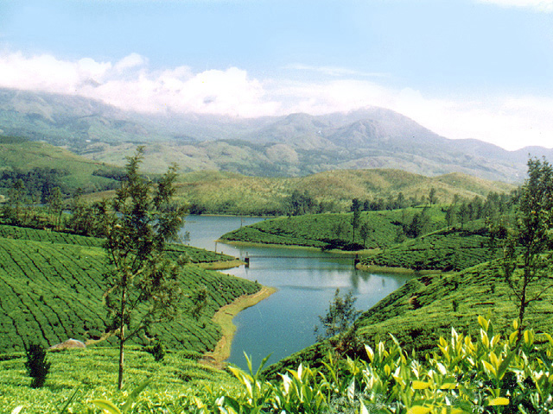
ধন্যবাদ

